Slide 1

National Technical University of Athens Microprocessors and Digital Systems Laboratory
Microprocessors Laboratory
Bonus Project
Tiny ML
Kαμπανάκης Δημήτριος
Σπυρόπουλος Χαράλαμπος
Γκέκας Γεώργιος

Slide 2
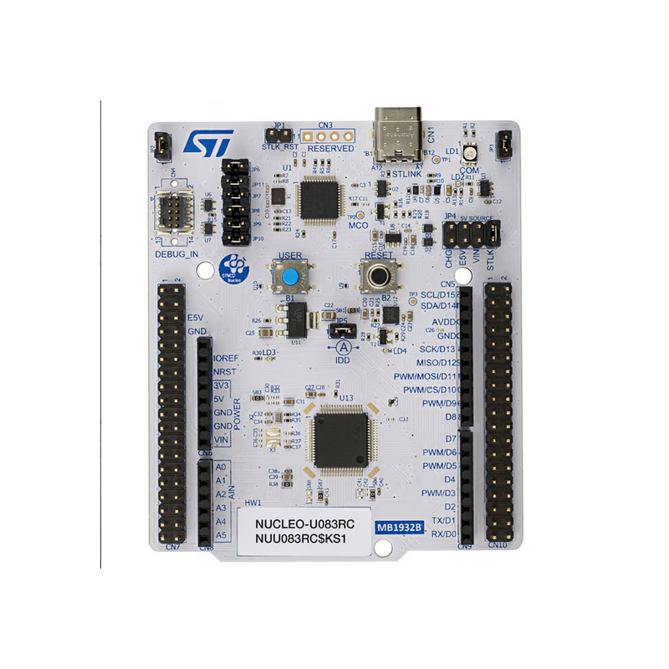
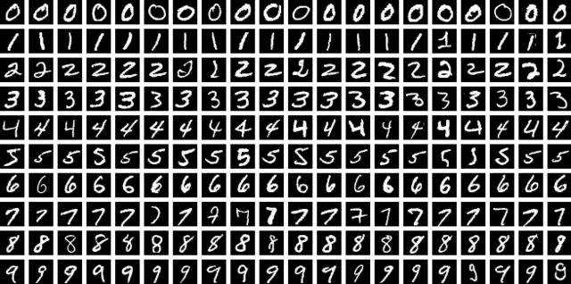
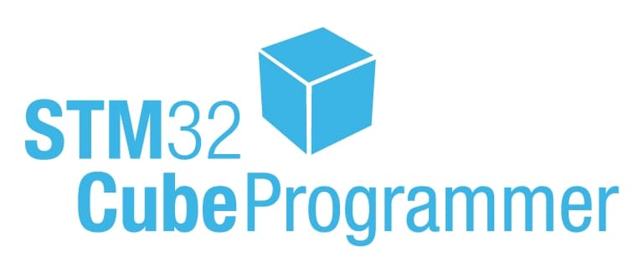
Tiny Machine Learning
Δημιουργία διαφορετικών νευρωνικών μοντέλων, LeNet_5
Φόρτωση νευρωνικών μοντέλων σε STM32 board με arm cpu (512Kbytes flash mem., 96 Kbytes SRAM) μέσω της εφαρμογής STM32CubeIDE
Επικοινωνία board με υπολογιστή με τη βοήθεια πρωτοκόλλου USART
Χρήση του MNIST dataset

Slide 3
1. Αρχικό μοντέλο
Δημιουργία ενός απλού νευρωνικού μοντέλου με 4 layers (2 convolutional, 2 pooling) και 3 fully connected layers σε Python
Εκπαίδευσή του με MNIST dataset
Φόρτωση μοντέλου στο board STM
Αποστολή data σε μορφή float32
Δημιουργία κώδικα για την μέτρηση της ακρίβειας του νευρωνικού
Μελέτη του χρόνου αποστολής data μέσω του USART και χρόνου επεξεργασίας data στο STM

Slide 4

2. Quantized μοντέλο
Μέσω του quantization μετατρέπουμε τα data που στέλνουμε σε uint8 (αντί για float 32 που χρησιμοποιούμε στο αρχικό μοντέλο)
(+) Ταχύτερη αποστολή data και επεξεργασίας τους από το STM
(-) Χαμηλότερη επίδοση

Slide 5

3. Pruned μοντέλο
Μείωση νευρώνων και βαρών τα οποία δεν επηρεάζουν ιδιαίτερα το νευρωνικό
Χρήση της βιβλιοθήκης TensorFlow
(+) Ταχύτερο, λιγότερη κατανάλωση ενέργειας
(-) Χαμηλότερη ακρίβεια

Slide 6


4. Αλλαγή αρχιτεκτονικής μοντέλου
Αλλαγή παραμέτρων νευρωνικού (filters, kernels, neurons)
Μελέτη 2 αρχιτεκτονικών:
α)Αρχιτεκτονική βέλτιστης απόδοσης
β)Αρχιτεκτονική ελαχιστοποίησης χρόνου

Slide 7
Διαγράμματα

Slide 8
Διαγράμματα

Slide 9
6. Δυσκολίες
Κώδικας σε C για το νευρωνικό
Χειρισμός δεδομένων byte – byte από Python σε C
Σειριακή επικοινωνία για μεταφορά μεγάλων δεδομένων (εικόνες π.χ.)

Slide 10
7. Προεκτάσεις
Ιατρικές εφαρμογές
Αξιοπιστία
Χαμηλό κόστος
Χαμηλή κατανάλωση ενέργειας
Έλεγχος ασθενών: νευρωνικό σε board, κεντρικός υπολογιστής και επικοινωνία με UART

Slide 11
END/ Demo

